Slide 1
Туристские возможности Приморского края
turizm.primkray.ru

Slide 2
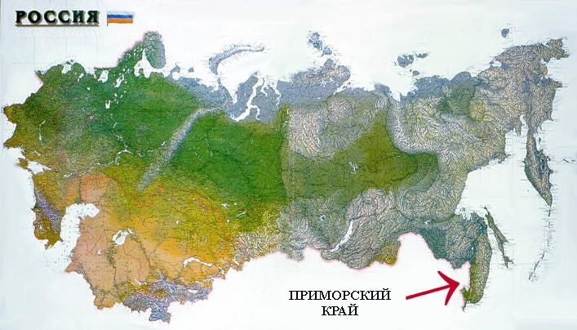

Slide 3
Географическое положение
Приморский край занимает юго-восточную окраину России.
Он расположен в самой южной части Дальнего Востока на берегу Японского моря.
Территория края - 165,9 тыс. км², что составляет около 1% (0,97%) площади Российской Федерации.
В состав Приморского края кроме материковой части входят многочисленные острова: Русский, Попова, Путятина, Рейнеке, Рикорда, Римского-Корсакова, Аскольд, Петрова и другие.
Самая северная точка Приморского края находится вблизи истоков реки Дагды (48^{о} 23’ c.ш.), а крайняя южная точка - в устье реки Туманной на границе с Корейской Демократической Республикой (42^{о} 18’ с.ш.). Крайняя западная точка лежит вблизи истока р. Новгородовки на границе с Китайской Народной Республикой (130^{о} 24’ в.д.), крайняя восточная точка - мыс Золотой на берегу Японского моря (139^{о} 02’ в.д.).
Расстояние между крайними - северной и южной - точками ровно 900 км., между западной и восточной точками оно составляет 430 км.

Slide 4
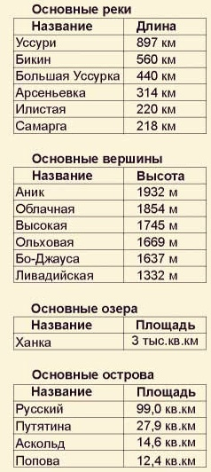
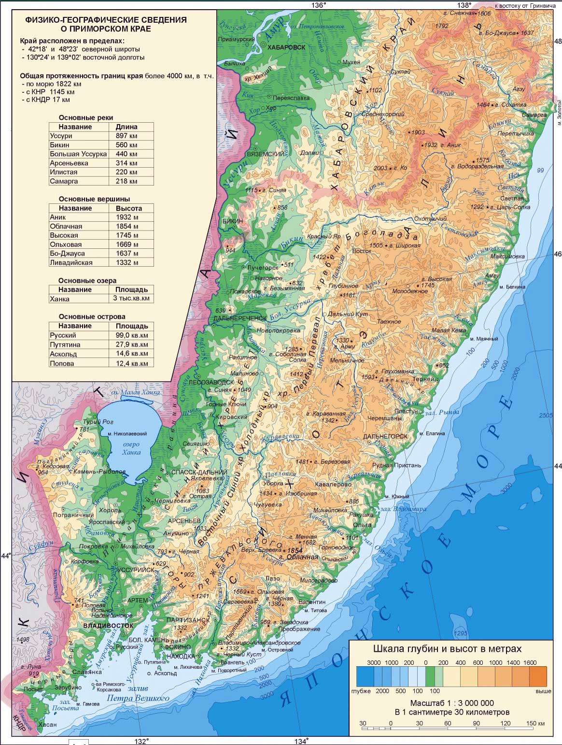

Slide 5
Границы Приморского края
На севере граница между Приморским и Хабаровским краем проходит в основном по водоразделу бассейнов рек Бикина и Хора (правых притоков р. Уссури), а затем по водоразделу реки Хора и реки Самарги, впадающей в Японское море.
На самом юге края Приморский край граничит с Корейской Демократической Республикой,
Западный участок - государственная граница с Китайской Народной Республикой.
Из общей протяженности границ Приморского края в 3000 км на долю морских границ приходится около 1500 км.
Геополитическое положение Приморского края определяется тем, что через территорию Приморья Россия на протяжении более 1000 км граничит с крупнейшей страной мира - Китаем и с Северной Кореей (около 30 км), а через Японское море выходит к морским границам Японии и Южной Кореи.

Slide 6
Основные хребты Приморья
Арарат хребет
Борисовское плато
Восточный Синий хребет
Горы Пржевальского
Дальний хребет
Заповедный хребет
Ливадийский хребет
Лозовый хребет
Маньчжуро-Корейские горы
Океанский хребет
Ольгинский хребет
Партизанский хребет
Пограничный хребет
Синий хребет
Сихотэ-Алинь
Холодный хребет
Чёрные горы
Шкотовское плато
Сихотэ́-Али́нь — вулканическое поле области мезозойской складчатости Тихоокеанского пояса на Дальнем Востоке России на территории
Хабаровского и Приморского краёв, являющееся водоразделом рек бассейна Амура на западе, и рек Японского моря и Татарского пролива на востоке.
Длина Сихотэ́-Али́ня — 1200 км, ширина до 250 км, максимальная высота 2090 м (гора Тордоки-Яни)
Горы простираются от южного Приморья (район г. Находки) до устья Амура на севере Хабаровского края (г. Николаевск-на-Амуре).

Slide 7
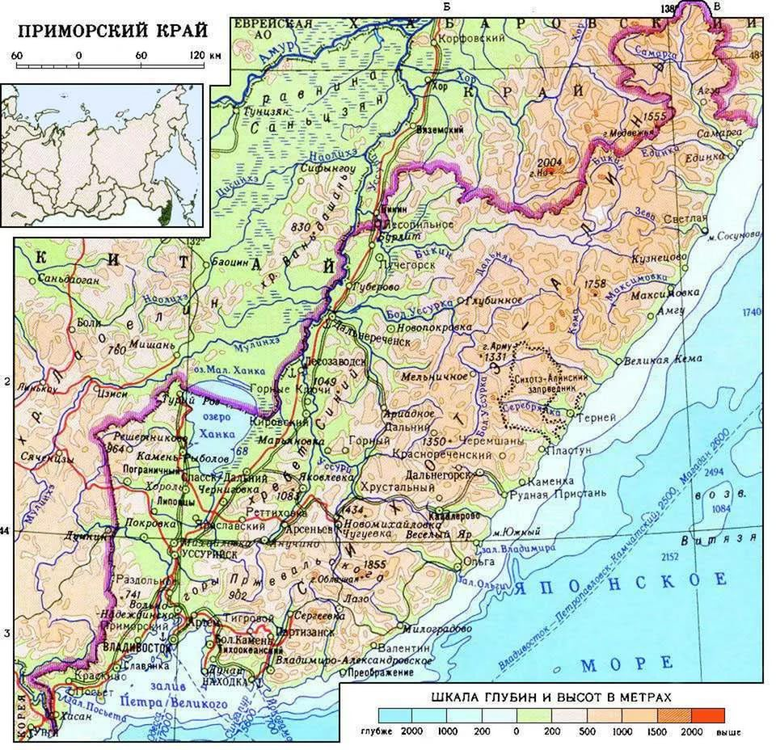
Карта
Глубины
и высоты

Slide 8
Путешествия, маршруты, ПВД
Приморский край растянувшийся с севера на юг на ~ 800 км. и с запада на восток на ~ 400 км., в виду своего особенного расположения в пространстве, ограниченный с одной стороной морем с другой соседними странами, располагает уникальной возможностью проводить походы в таких видах спортивного туризма, как :
Пешеходные походы (Хребет Сихотэ-Алинь, горы до 2000м.)
Спелеопоходы (Более 200 пещер в крае)
Водные походы (сплавы по рекам до 3 к/с., с элементами 5 к/с)
Походы на средствах передвижения (авто, мото, вело)
Парусные походы по акватории озер и Японского моря
Лыжные проходы (центральная и северная часть края)
ПВД с посещением уникальных природных мест и искусственных сооружений

Slide 9
Пешеходный туризм
Доступный различным слоям населения вид туризма включающий в себя прохождение спланированного маршрута через ключевые точки. Доступность определяется возможностью на выходные и праздничные дни удалиться за расстояние до 300 км от места проживания, используя общественный транспорт, для того что бы попасть в тайгу, лесные массивы, на реки и побережье Японского моря, в пределах минимально затраченных на проезд средств. А также пролегание федеральных и региональных автомобильных и железнодорожных путей вдоль хребтов Сихотэ-Алиня

Slide 10
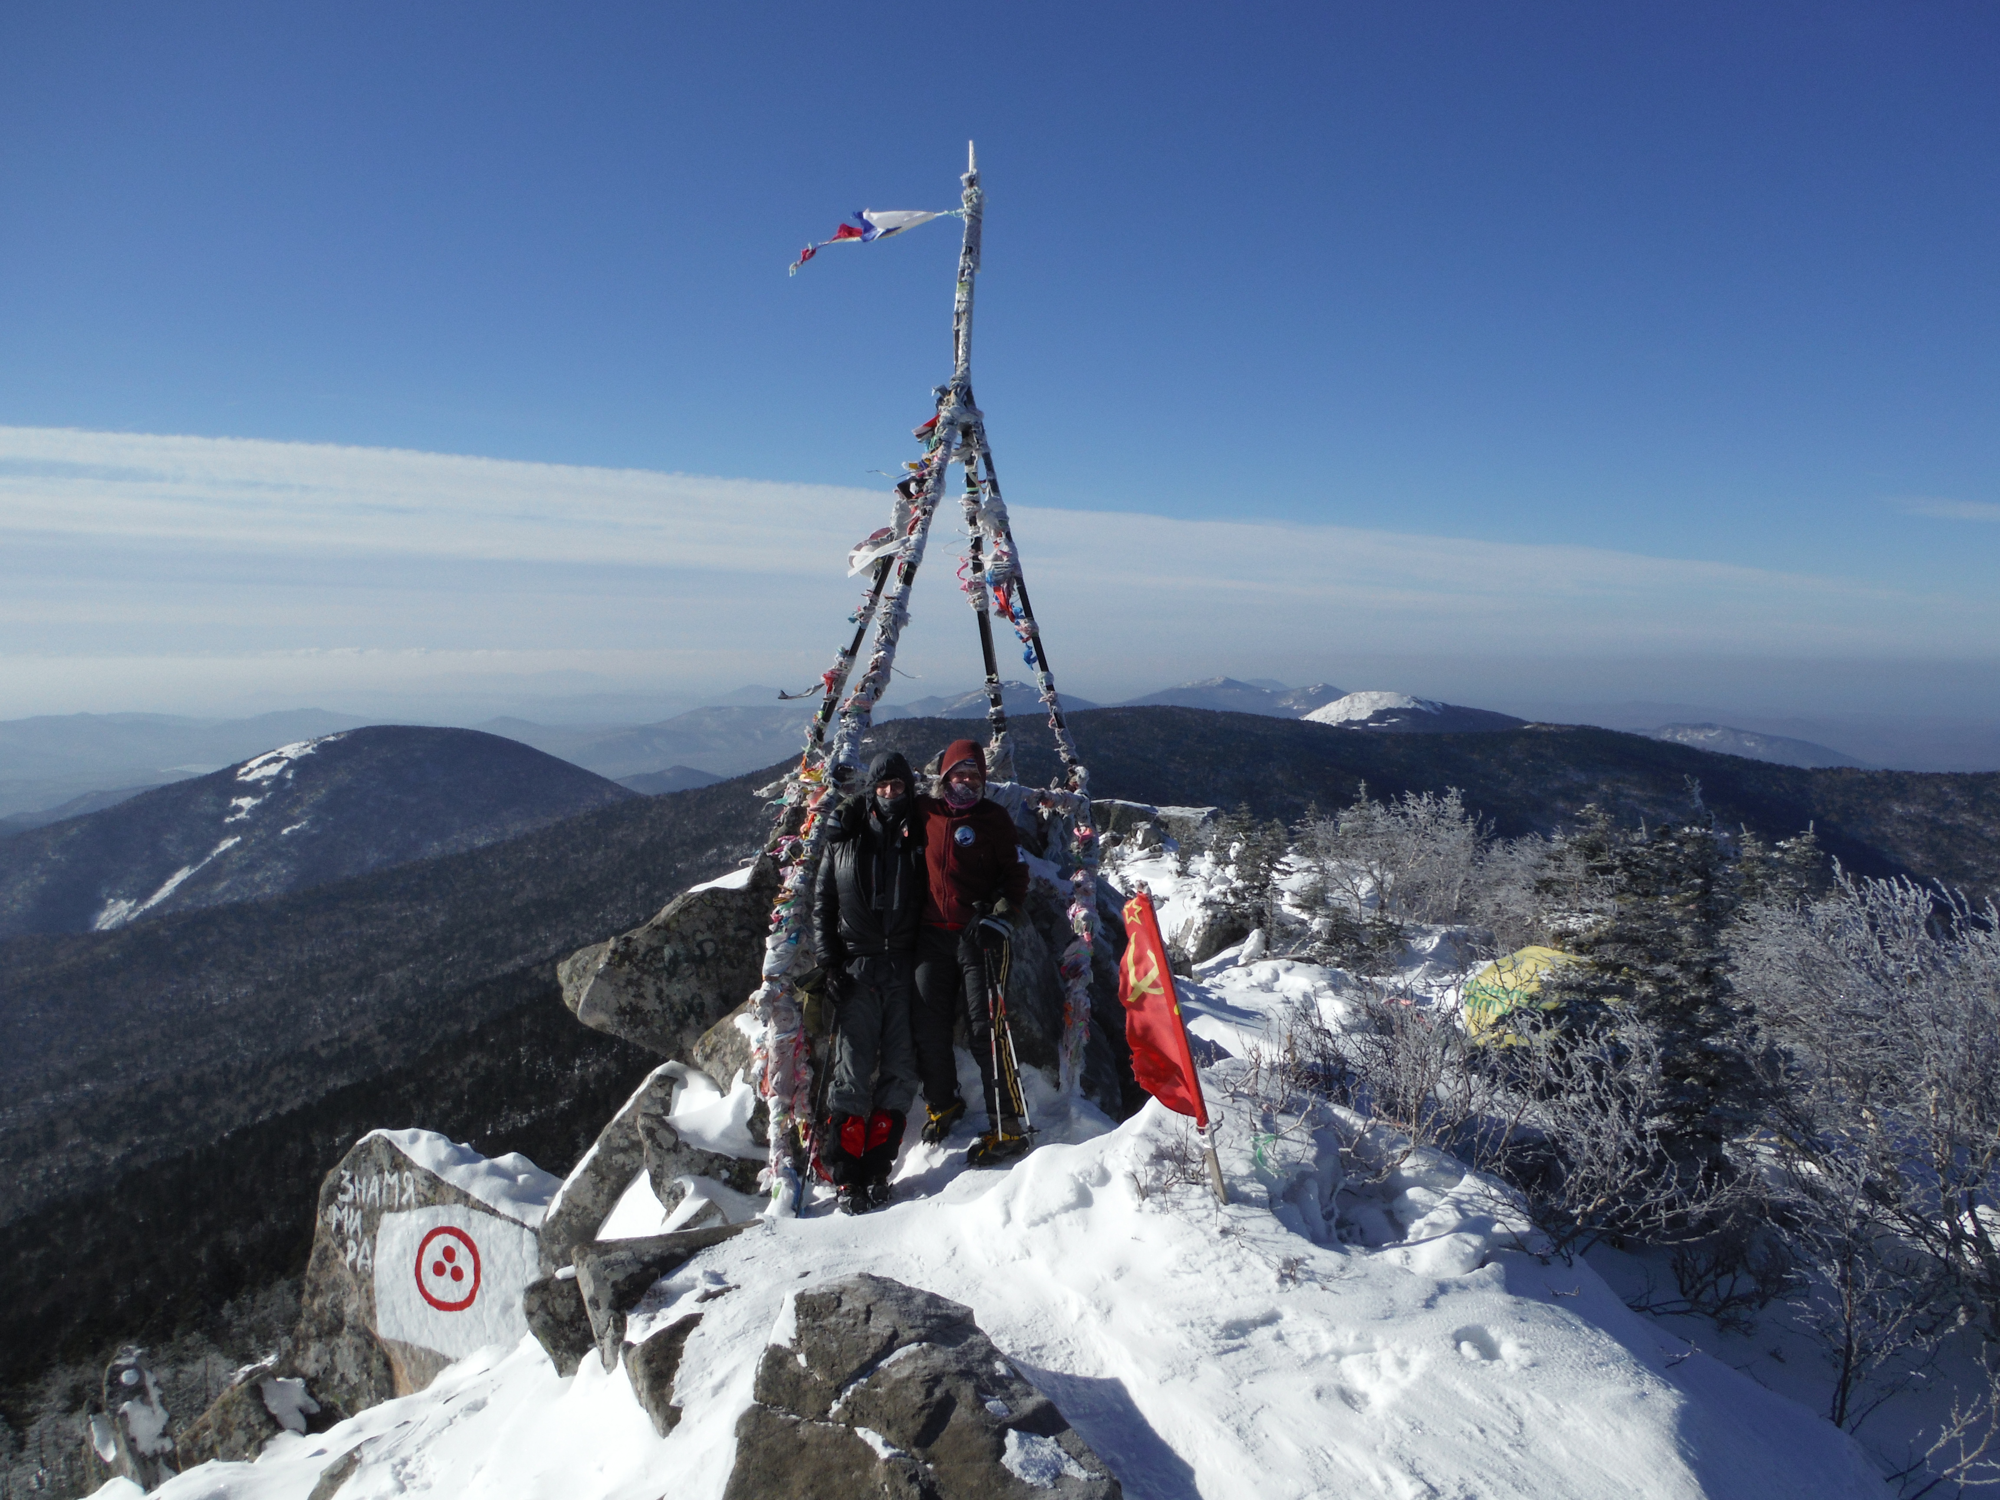
Пешеходный туризм в Приморье
Самая посещаемая вершина Приморского края - г.Ливадийская высотой 1332м.,
Старое название гора Пидан, набор высоты 1100 метров
Удаленность от ЖД станции и автомобильной дороги 13 км.
В «горячий» сезон - сентябрь до 1000 человек в день
Удаленность от города 2-3 часа

Slide 11
Примеры пешеходного похода - ПВД
(похода выходного дня):
Железная дорога между г. Владивостоком и г. Находкой пролегает у подножия Ливадийского хребта, так что имея в наличии несколько выходных можно организовать поход от однодневного ПВД, до похода 1 категории сложности.
К традиционным одно-двухдневным пешеходным ПВД относятся:
Посещение вершины г.Ливадийская (г.Пидан 1333м., Ливадийский хребет)
Посещение вершины г.Литовка (г.Фалаза 1279м., Ливадийский хребет)
Посещение вершины г.Туманная (1230м. хребет Большой Воробей)
Посещение вершины г. Лысый Дед (1120м. Ливадийский хребет)
Посещение вершины г. Скалистая (г. Читинза 1239м. Ливадийский хребет)
Выходы на водопады рек Смольная, Ойры, Партизанская
* Выходы в лес не зависят от времени года.

Slide 12
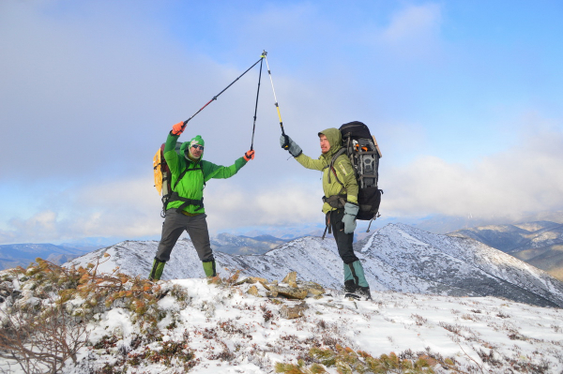
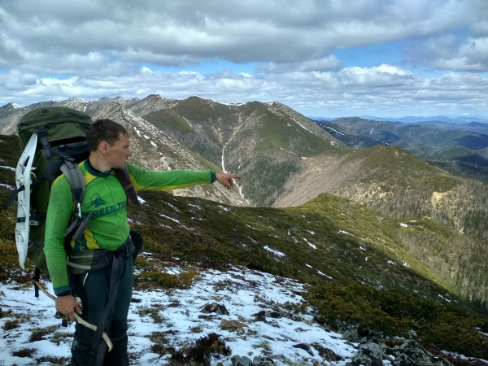
Пешеходный туризм в Приморье

Slide 13
Туризм на средствах передвижения
(авто, мото, вело, квадро, снего…)
С каждым годом присутствие благ цивилизации касается чуть ли не каждую семью и теперь удивить кого то наличием велосипеда или автомобиля сложно, а отталкиваясь от этого и путешествием или походом с применением средств передвижения тоже…
Туризм на средствах передвижения подразумевает под собой прохождение на различных средствах передвижения заранее спланированного маршрута, с прохождением (на транспорте) неких ключевых точек определяющих сложность маршрута.
В Приморье туризм на средствах передвижения мало развит, хотя в будущем есть огромный потенциал, в виде множественных лесовозных дорог по северу края, грунтовых дорог в Чугуевском, Кавалеровском и Ольгинских районах…
А про высокогорное болото: Шкотовское плато, доступное автомобилистам в 2 часах езды от города и включающее в себя 5 категорию трудности, вообще нужно отдельно разговаривать

Slide 14
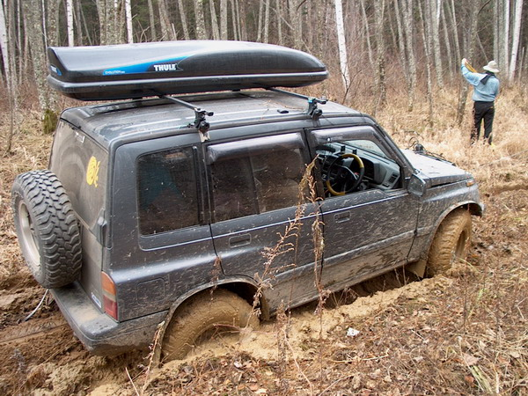
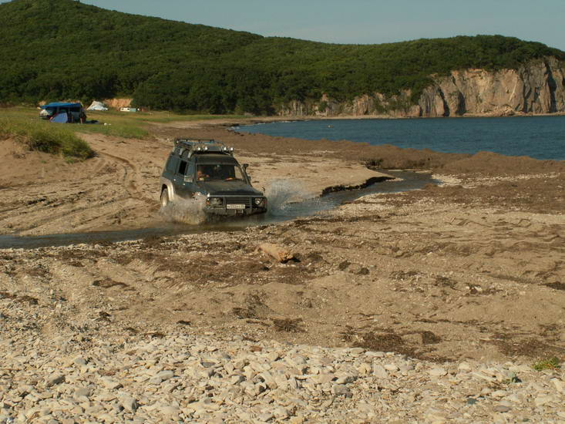
Авто туризм в Приморье в основном вдоль Японского моря

Slide 15
Автомобиль, как средство доставки в точку старта
Если на примере Ливадийского хребта, мы показали доступность вершин на общественном транспорте, то огромный кластер достопримечательностей доступен только при наличии личного или заказного авто, для доставки в «точку старта/финиша» рассмотрим наиболее популярные:
г. Облачная 1854м, (авто заброска от Владивостока ~450км ~6 час)
г. Снежная (авто заброска от Владивостока ~400км ~5 час)
г. Голец (авто заброска от Владивостока ~250км ~4 час)
г. Сестра (авто заброска от Владивостока ~300км ~4 час)
г. Лысая (авто заброска от Владивостока ~280км ~4 час)
г. Ольховая (авто заброска от Владивостока ~250км ~3 час)
Вдп. Левый Горбатый, вдп. Тигровый (авто заброска ~120км ~2 час)
Вдп.Кравцовский (авто заброска от Владивостока ~100км ~1,5 час)

Slide 16
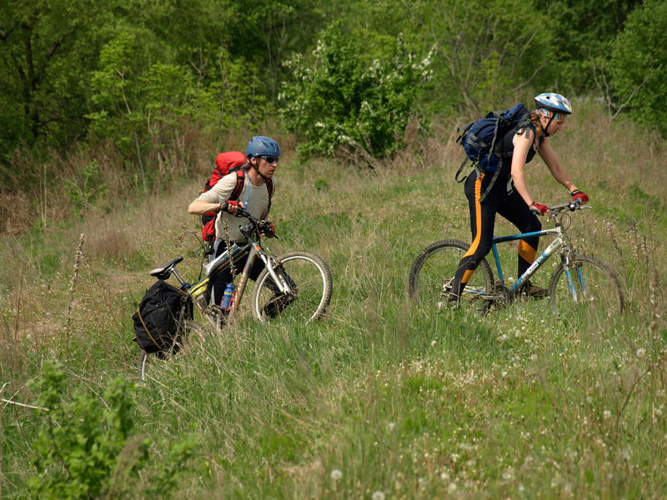
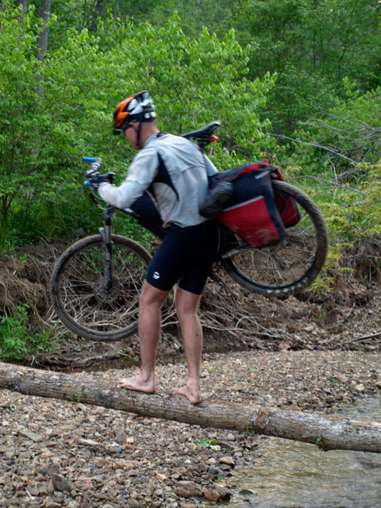
Вело Туризм (на средствах передвижения)

Slide 17
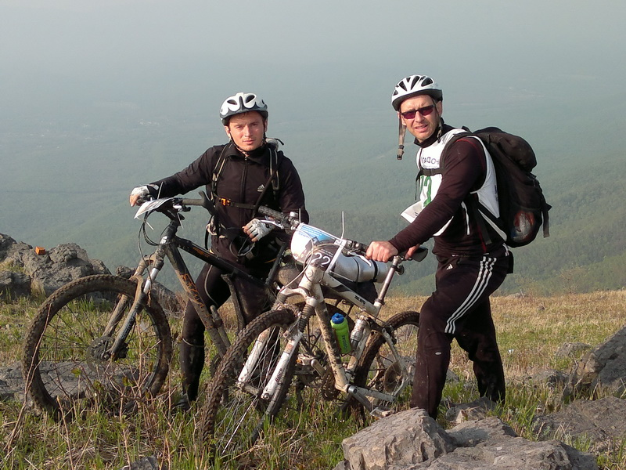
На средстве передвижения – велосипед
Множество грунтовых и лесовозных дорог, брошенных геологами разведывательных шурфов и тропинок, протянувшиеся на сотни километров зимники и множественные людские и звериные тропы позволяют составить велопоход любой категории сложности со сногсшибательными видами на море, скалы, водопады и др. достопримечательности Приморья

Slide 18
Спелеопоходы (походы по пещерам)
Приморскому краю повезло и с пещерами, маленькие и большие протяженные и не очень, настолько древние, что там жили пещерные люди и совсем «новые», только что открытые (отрытые) пещеры. Спелеопоходы делятся по доступности посещения и наличия спецсредств. На прохождение некоторых пещер не требуются даже фонарики, они доступны для посещения в течении суток из города до города, например «Мечта спелеолога», «Сквозная» хребет Лозовый (Чандолаз).
А к посещению других необходимо готовится намного заранее, пройти обучение веревочным техникам, подгадать сезон года, когда уровень воды в пещере будет минимальный, подготовить снаряжение и лодку (да лодку, внутри пещеры озеро и чтобы продолжить путешествие необходимо переплыть на другой берег), транспорт, три дня времени и вперед - пещера Мокрушинская (Ольгинский район)

Slide 19
Спелеопоходы (походы по пещерам)
Наиболее популярные (доступные) у жителей края спелеообъекты находятся:
Хребет Чандолаз, Партизанский район: Сквозная, Мечта спелеолога, Близнец, Романтиков, Медвежий клык, Дальняя, Соляник
Алексеевский хребет : Белый дворец, Кабарга, Приморский великан (600 метров длинна ходов)
Дальнегорские пещеры: Чертовы ворота, Нежная, Белый парус
Серофимовские пещеры : Мокрушинская, Серафимовская
Малые пещеры Екатериновки: Географического общества

Slide 20
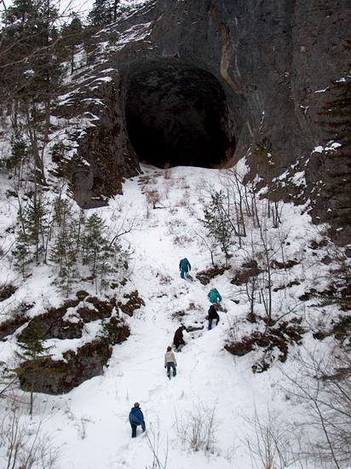
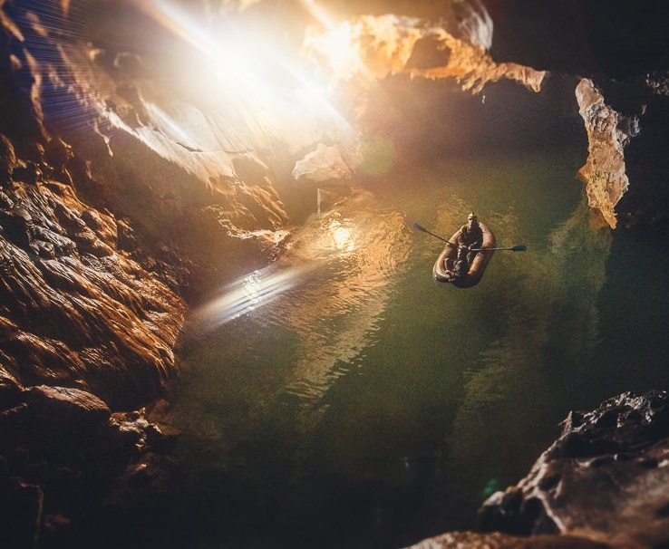
Пещеры Приморья

Slide 21
Водные походы (сплавы по рекам)
Популярность данного вида активного отдыха в мире велика, в том числе и в Приморском крае. Имея в наличии и большие спокойные реки для семейного сплава и рыбалки, в Приморье имеются горные и бурные реки до 3 категории сложности с элементами (препятствиями) 5 категории сложности, пройти (по воде) которые могут безаварийно только профессионалы. Остановимся на наиболее популярных реках и сплавах по ним:
р. Тигровая – 1-2 дня + авто 100 км + 100 км
р. Киевка – 2 дня + авто 300 км + 300 км
р. Милоградовка – 3 дня + авто 350 км + 350 км
р. Кема 4-6 дней + авто 750 км + 750 км
р. Арму 4-6 дней + авто 800 км + 400 км

Slide 22
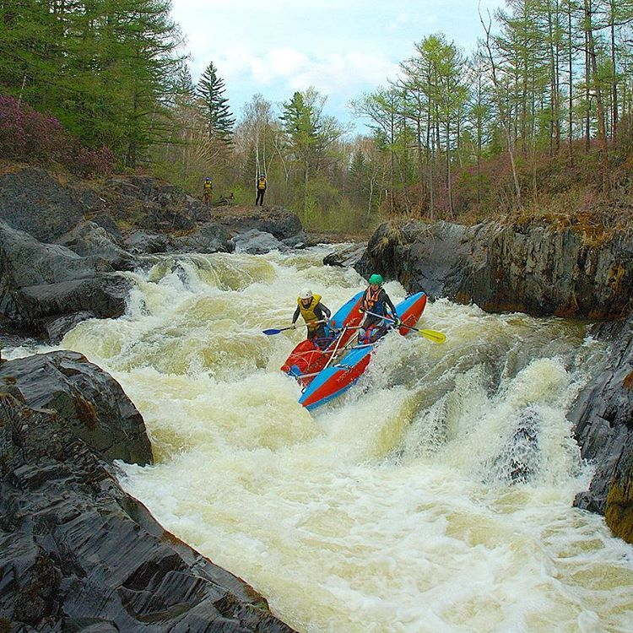
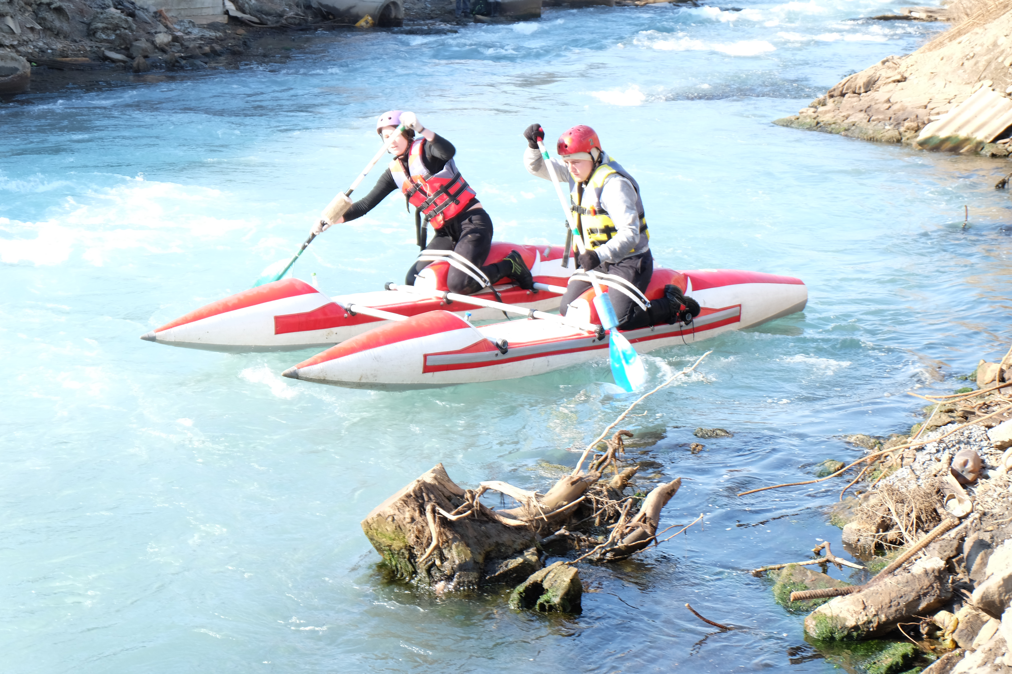
Водный туризм – сплавы по рекам

Slide 23
Парусные походы по акватории Японского моря
Приморский край, находясь на берегу Японского моря, с множеством островов находящихся в «шаговой доступности» имеет удивительную возможность для развития парусного туризма, что постепенно и происходит. Парусный на катамаране, с веслами на катамаране, каяки надувные и пластиковые все лето бороздят прибрежную зону островов…
«Кругосветкой» вокруг Русского острова или строва Шкота уже не удивишь тех, кто не первый год влюблен в море… Если не рассматривать многодневные походы, а взять за основу среднестатистического человека с выходными в субботу, воскресенье и праздничные дни, то вот то, немногое, что можно посмотреть из под паруса, комбинируя нитку маршрута под себя:
Побережье и бухты острова Русский
Острова Рикорда, Рейнеке, Клыкова, Попова, Желтухина
Остров Петрова и остров Аскольд
Акватория Амурского и Уссурийского заливов
Вдоль побережья Японского моря

Slide 24
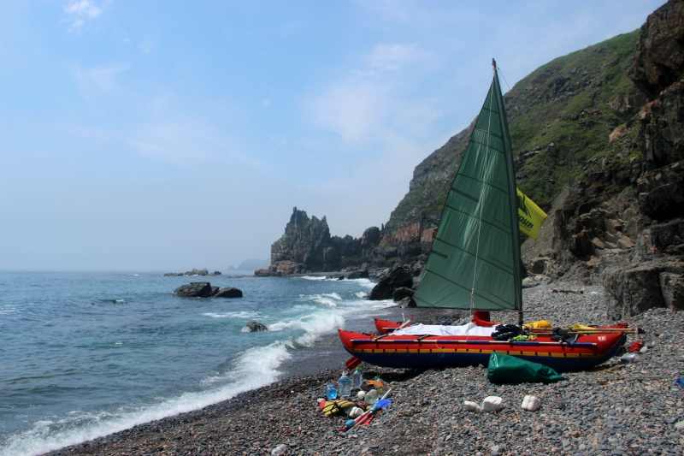
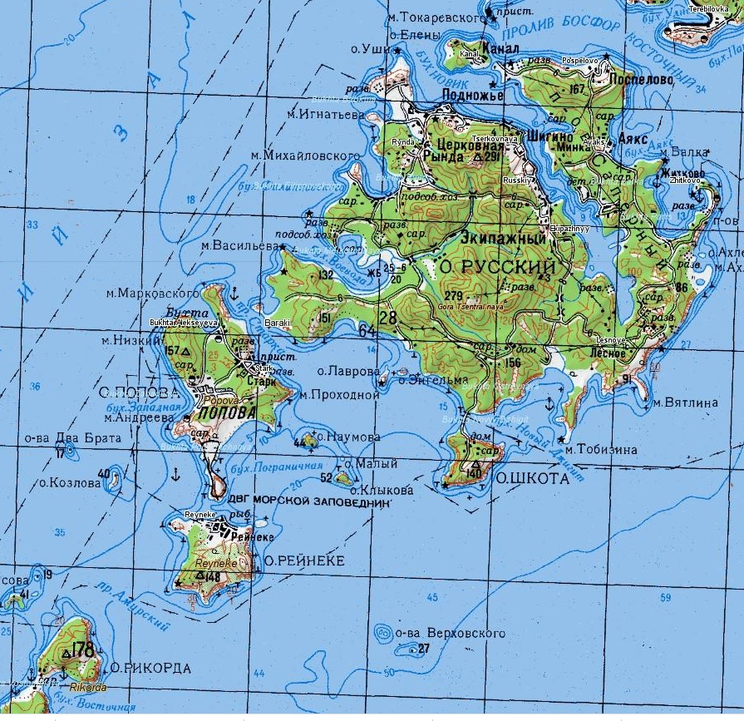
Парусные походы

Slide 25
Походы выходного дня (ПВД)
Зачастую организованные на выходные выходы в горы или на достопримечательности Приморского края нельзя отнести к категорийным спортивным походам, т.к. они ни по длительности ни по километражу не соответствуют нормативной базе. Но такие походы выходного дня отлично подходят под учебно-тренировочные задачи, позволяя провести тренировку на местности с применением рельефа, или просто активно отдохнуть и продышаться свежим воздухом.
Под ПВД попадают походы на 1-5 дней до 100 км протяженностью. Наиболее популярные однодневные ПВД не далеко от Владивостока:
г. Литовка (транспорт 2 часа + поход + транспорт 2 часа)
Полуостров Шкота (транспорт 1 час + поход + транспорт 1 час)
Хребет Береговой (Тимпур) (транспорт 1 час + поход + транспорт 1 час)
Полуостров Тобизина, Вятлина (транспорт 1/2 час + поход + транспорт 1/2 час)

Slide 26
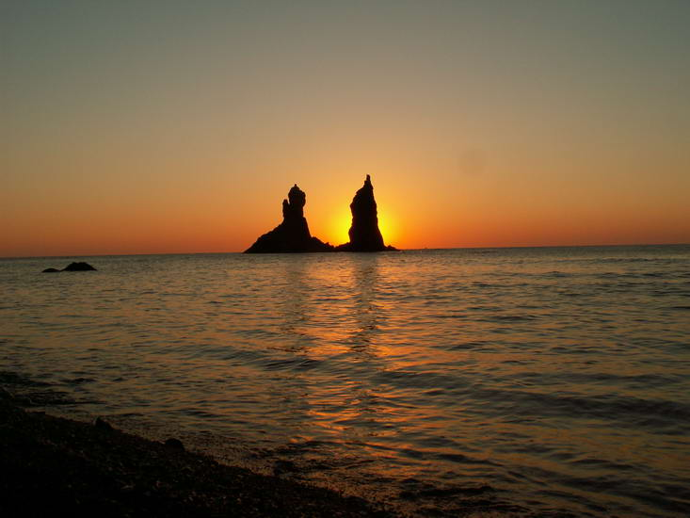
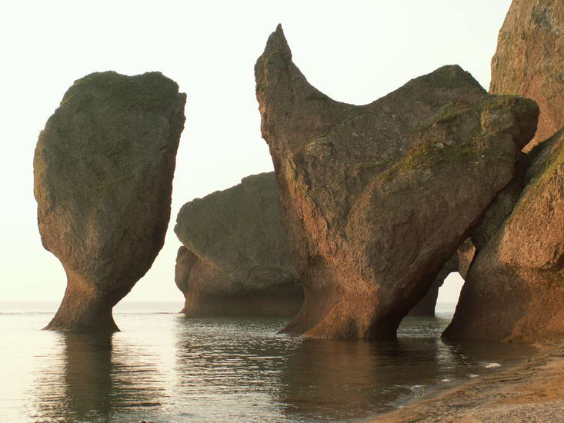
Любимое место отдыха всех Приморцев – побережье Японского моря

Slide 27
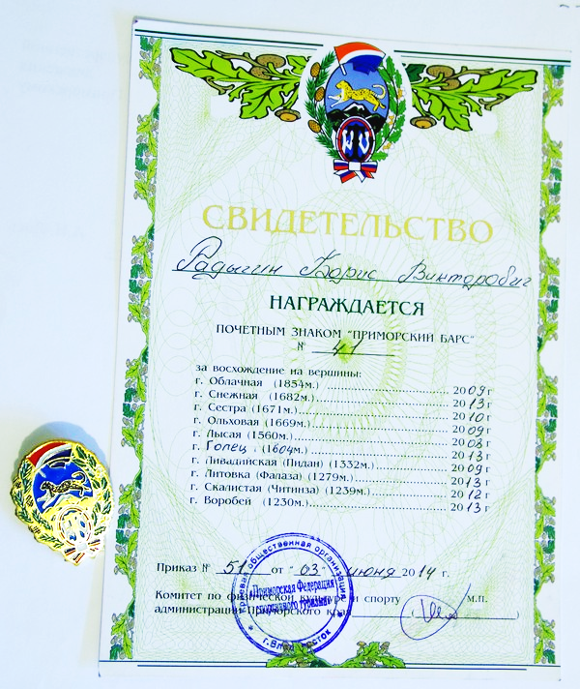
Мотивация для походов по Приморью
Для развития внутреннего туризма Приморская федерация спортивного туризма выпустила положение, сертификат и нагрудный знак «Приморский барс»
10 вершин Приморского края, внесенных в
список вершин для получения нагрудного
знака «Приморский барс»:
г. Облачная 1854м.,
г. Ольховая 1669м.,
г. Сестра 1671м.,
г. Снежная 1682м.,
г. Голец 1604м.,
г. Туманная 1230м.,
г. Пидан 1332м.,
г. Фалаза 1279м.,
г. Читинза 1239м.,
г. Лысая 1560м.

Slide 28
Маршруты по Приморскому краю
Перечень классифицированных водных маршрутов 1 к/с по Приморскому краю http://turizm.primkray.ru/marshrout/perechen-klassificirovannyh-vodnyh-marshrutov-1-ks-po-primorskomu-krayu
Перечень классифицированных пешеходных маршрутов по Приморскому краю http://turizm.primkray.ru/marshrout/perechen-klassificirovannyh-peshehodnyh-marshrutov-po-primorskomu-krayu
Маршруты по Приморскому краю http://turizm.primkray.ru/marshrout
Сервис для построение своих маршрутов: https://nakarte.me
До встречи на зеленых тропах Приморья!

